Slide 1
第 5 章 智能计算及应用

Slide 2
第 5 章 智能计算及应用
受自然界和生物界规律的启迪，人们根据其原理模仿设计了许多求解问题的算法，包括人工神经网络、模糊逻辑、遗传算法、DNA计算、模拟退火算法、禁忌搜索算法、免疫算法、膜计算、量子计算、粒子群优化算法、蚁群算法、人工蜂群算法、人工鱼群算法以及细菌群体优化算法等，这些算法称为智能计算也称为计算智能(computational intelligence, CI)。

Slide 3
第 5 章智能计算及应用
智能优化方法通常包括进化计算和群智能等两大类方法，已经广泛应用于组合优化、机器学习、智能控制、模式识别、规划设计、网络安全等领域，是21世纪有关智能计算中的重要技术之一。
本章首先简要介绍进化算法的概念，详细介绍基本遗传算法，这是进化算法的基本框架。然后介绍双倍体、双种群、自适应等比较典型的改进遗传算法及其应用。

Slide 4
第 5 章 智能计算及应用
5.1 进化算法的生物学背景
5.2 遗传算法
5.3 遗传算法的主要改进算法
5.4 基于遗传算法的生产调度方法

Slide 5
5.1 进化算法的生物学背景
进化算法(evolutionary algorithms，EA)是基于自然选择和自然遗传等生物进化机制的一种搜索算法。
生物进化是通过繁殖、变异、竞争和选择实现的；而进化算法则主要通过选择、重组和变异这三种操作实现优化问题的求解。
进化算法是一个“算法簇”，包括遗传算法(GA)、遗传规划、进化策略和进化规划等。
进化算法的基本框架是遗传算法所描述的框架。

Slide 6
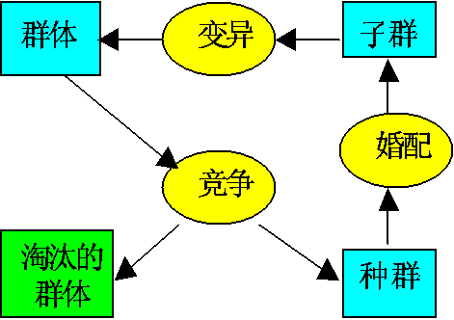
5.1 进化算法的生物学背景
经过长时间成长演化，收敛到最优化问题的一个或多个解
进化算法类似于生物进化。
适者生存（生物进化的规律）：最适合自然环境的群体往往产生更大的后代群体。
生物进化的基本过程：
染色体(chromosome)：生物的遗传物质的主要载体。
基因(gene)：扩展生物性状的遗传物质的功能单元和结构单位。
基因座（locus）：染色体中基因的位置。
等位基因（alleles）：基因所取的值。
Notes:
是大自然生物进化的一个规律

Slide 7
第 5 章 智能计算及应用
5.1进化算法的生物学背景
5.2 遗传算法
5.3遗传算法的主要改进算法
5.4 基于遗传算法的生产调度方法

Slide 8
5.2 遗传算法
遗传算法（genetic algorithms，GA）：一类借鉴生物界自然选择和自然遗传机制的随机搜索算法,非常适用于处理传统搜索方法难以解决的复杂和非线性优化问题。
遗传算法可广泛应用于组合优化、机器学习、自适应控制、规划设计和人工生命等领域。

Slide 9
5.2.1 遗传算法的发展历史
1962年，Fraser提出了自然遗传算法。
1965年，Holland首次提出了人工遗传操作的重要性。
1967年，Bagley首次提出了遗传算法这一术语。
1970年，Cavicchio把遗传算法应用于模式识别中。
1971年，Hollstien在论文《计算机控制系统中人工遗传自适应方法》中阐述了遗传算法用于数字反馈控制的方法。
1975年，美国J. Holland出版了《自然系统和人工系统的适配》；DeJong完成了重要论文《遗传自适应系统的行为分析》。
20世纪80年代以后，遗传算法进入兴盛发展时期。

Slide 10
5.2.2 遗传算法的基本思想
生物遗传概念 | 遗传算法中的应用
适者生存 | 目标值比较大的解被选择的可能性大
个体（Individual） | 解
染色体（Chromosome） | 解的编码（字符串、向量、串结构等）
基因（Gene） | 解的编码中每一分量
适应性（Fitness） | 适应度函数值
群体（Population） | 根据适应度值选定的一组解（解的个数为群体的规模）
婚配（Marry） | 交叉（Crossover）选择两个染色体进行交叉产生一组新的染色体的过程
变异（Mutation） | 编码的某一分量发生变化的过程

Slide 11
5.2.2 遗传算法的基本思想
遗传算法的基本思想：
在求解问题时从多个解开始，然后通过一定的法则进行逐步迭代以产生新的解。
Notes:
遗传算法通过模拟生物进化，实现对问题最优解的自适应搜索。

Slide 12
5.2 遗传算法
基本遗传算子：选择算子、交叉算子、变异算子。
基本要素：
参数编码：编码表示方式
初始群体的设定：初始群体的赋值
适应度函数的设计：目标函数，用来评价个体
遗传操作设计：选择、交叉、变异
控制参数：种群规模、最大代数、选择概率等

Slide 13
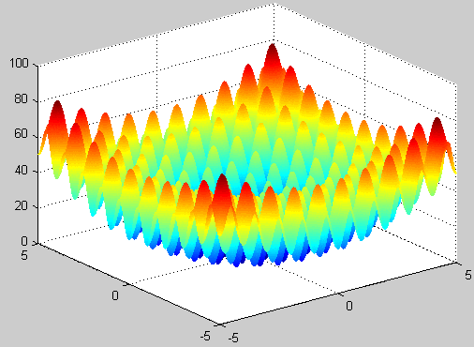
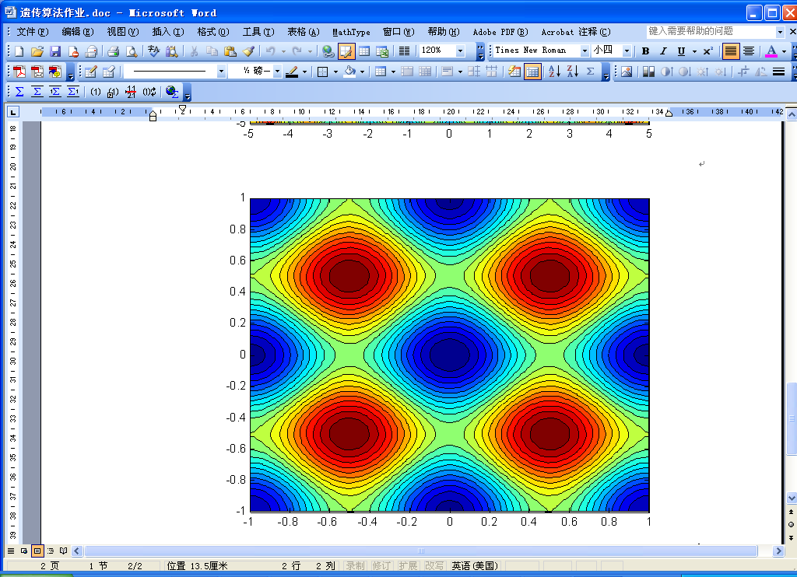
遗传算法搜索过程演示
例： 用遗传算法求解下面Rastrigin函数的最小值。
非线性、多峰函数
x₂
f
x₂
x₁
x₁
x₁
Notes:
通过上述函数极值求解的例子可以看出，遗传算法仿效生物进化和遗传的过程， 从随机生成的初始可行解出发， 利用复制、 交叉、 变异等操作，遵循优胜劣汰的原则， 不断循环执行， 逐渐逼近全局最优解。

Slide 14
遗传算法搜索过程演示
例： 用遗传算法求解下面Rastrigin函数的最小值。
x₂
初始种群：
x₁
x₁

Slide 15
遗传算法搜索过程演示
例： 用遗传算法求解下面Rastrigin函数的最小值。
初始种群 第二代种群
x₂
x₂
x₁
x₁

Slide 16
在迭代60、80、95、100次时的种群

Slide 17
5.2.3 编码
编码：将问题的解表示成遗传空间中的染色体或个体；
编码方式不唯一；
1. 二进制编码
2. 实数编码
3. 多参数级联编码

Slide 18
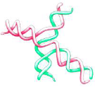
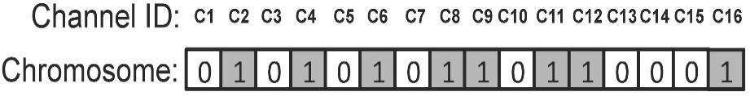
5.2.3 编码
一维染色体编码方法：将问题空间的参数编码为一维排列的染色体的方法。
1. 二进制编码
二进制编码：用若干二进制数表示一个个体，将原问题的解空间映射到位串空间 B={0，1}上，然后在位串空间上进行遗传操作。

Slide 19
5.2.3 编码
1. 二进制编码（续）
●优点：
类似于生物染色体的组成，算法易于用生物遗传理论解释，遗传操作如交叉、变异等易实现；算法处理的模式数最多。
●缺点：
① 相邻整数的二进制编码可能具有较大的Hamming距离，降低了遗传算子的搜索效率。
15：01111 16： 10000
② 要先给出求解的精度，使算法缺少微调功能。
③ 求解高维优化问题的二进制编码串长，算法的搜索效率低。

Slide 20
5.2.3 编码
2. 实数编码
采用实数表达法不必进行数制转换，可直接在解的表现型上进行遗传操作。
3. 多参数级联编码
多参数映射编码的基本思想：把每个参数先进行二进制编码得到子串，再把这些子串连成一个完整的染色体。
多参数映射编码中的每个子串对应各自的编码参数，所以，可以有不同的串长度和参数的取值范围。

Slide 21
5.2.4 群体设定
遗传算法是对群体进行操作的。若干初始解组成初始群体。
初始种群的产生
●随机产生预定数目的个体。（随机产生n个）
●随机产生一定数目的个体，从中挑选最好的个体加到初始群体中。这种过程不断迭代，直到初始群体中个体数目达到了预先确定的规模。
（随机产生5个，选最优加入初始种群；重复n次）

Slide 22
5.2.4 群体设定
2. 种群规模的确定
个体的数量
群体规模太小，遗传算法的优化性能不太好，易陷入局部最优解。
群体规模太大，计算复杂。
一般取( 20-100 )
思考题：
为什么动物群体规模越大越好？
而遗传算法中群体规模不能太大？

Slide 23
5.2.5 适应度函数
遗传算法遵循自然界优胜劣汰的原则，适应度是评价个体优劣的标准。
个体的适应度高，则被选择的概率就高，反之就低。改变种群内部结构的操作都是通过适应度值加以控制的。
适应度值是对解的质量的一种度量。适应度函数是用来区分种群中的个体优劣的标准，是进化过程中进行选择的唯一依据。
…适应度函数的设计很重要…

Slide 24
5.2.5 适应度函数
将目标函数映射成适应度函数的方法
（非负 & 最大化）
● 若目标函数为最大化问题，则
● 若目标函数为最小化问题，则
结合求解问题本身的要求设计适应度函数

Slide 25
5.2.5 适应度函数
适应度函数的尺度变换
● 在遗传算法中，将所有妨碍适应度值高的个体产生，从而影响遗传算法正常工作的问题统称为欺骗问题（deceptive problem）。
● 过早收敛：缩小这些个体的适应度，以降低这些超级个体的竞争力。
● 停滞现象：改变原始适应值的比例关系，以提高个体之间的竞争力。
● 尺度变换（fitness scaling）或定标：对适应度函数值域的某种映射变换。

Slide 26
5.2.5 适应度函数
适应度函数的尺度变换(续）
● 尺度变换（fitness scaling）或定标：对适应度函数值域的某种映射变换。
a,b可以由多种途径设定，例如：
f_{avg}原适应度的平均值，f_{min}原适应度的最小值。

Slide 27
5.2.6 选择
● 选择操作也称为复制（reproduction）操作：从当前群体中按照一定概率选出优良的个体，使它们有机会作为父代繁殖下一代子孙。
● 判断个体优良与否的准则是各个个体的适应度值：个体适应度越高，其被选择的机会就越多。
● 问题：总挑选最好个体，种群过快收敛到局部最优；只作随机选择，需要很长时间才能收敛，甚至不收敛。
选择方法的确定

Slide 28
5.2.6 选择
个体选择概率分配方法
● 在遗传算法中，哪个个体被选择进行交叉是按照概率进行的。
● 适应度值大的个体被选择的概率大，但不是说一定能够被选上；适应度小的个体被选择的概率小，但也可能被选上；
● 需要根据个体的适应度值确定其被选择的概率。

Slide 29
5.2.6 选择
个体选择概率分配方法
（1）适应度比例方法（fitness proportional model）或蒙特卡罗法（Monte Carlo）
● 各个个体被选择的概率和其适应度值成比例。
● 个体 被选择的概率为：
M: 群体规模大小
f: 个体的适应度

Slide 30
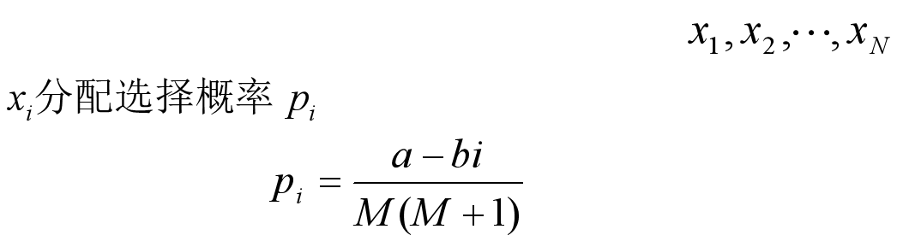
5.2.6 选择
1. 个体选择概率分配方法
（2） 排序方法 （rank-based model）
计算每个个体的适应度，根据适应度大小顺序对群体中个体进行排序，然后把事先设计好的概率按排序分配给个体，作为各自的选择概率。
① 线性排序：J. E. Baker
群体成员按适应值大小从好到坏依次排列：
个体
a,b表示常数
i:个体排序序号

Slide 31
1. 个体选择概率分配方法
（2） 排序方法 （rank-based model）
计算每个个体的适应度，根据适应度大小顺序对群体中个体进行排序，然后把事先设计好的概率按排序分配给个体，作为各自的选择概率。
② 非线性排序： Z. Michalewicz
● 将群体成员按适应值从好到坏依次排列，并按下式分配选择概率：

Slide 32
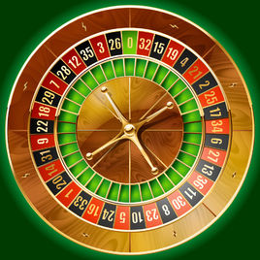
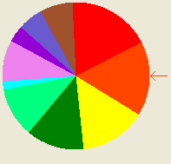
5.2.6 选择
根据个体选择概率
2. 选择个体方法
（1）轮盘赌选择
按个体的选择概率产生一个轮盘，轮盘每个区的角度与个体的选择概率成比例。
产生一个随机数，它落入转盘的哪个区域就选择相应的个体交叉。

Slide 33

5.2.6 选择
2. 选择个体方法
（1）轮盘赌选择
第1轮产生一个随机数：0.81
第2轮产生一个随机数：0.32

Slide 34
5.2.6 选择
2. 选择个体方法
（2）锦标赛选择方法（tournament selection model）
● 锦标赛选择方法：从群体中随机选择k个个体，将其中适应度最高的个体保存到下一代。这一过程反复执行，直到保存到下一代的个体数达到预先设定的数量为止。
（3）随机竞争方法（stochastic tournament）
每次按赌轮选择方法选取一对个体，然后让这两个个体进行竞争，适应度高者获胜。如此反复，直到选满为止。

Slide 35
5.2.6 选择
2. 选择个体方法
（4）最佳个体保存方法
● 最佳个体（elitist model）保存方法：把群体中适应度最高的个体不进行交叉而直接复制到下一代中，保证遗传算法终止时得到的最后结果一定是历代出现过的最高适应度的个体。

Slide 36
5.2.7 交叉
交叉算子
遗传算法中起核心作用的是交叉算子。交叉也称为重组。通过交叉能够使父代将特征遗传给子代。子代应能够部分或者全部地继承父代的结构特征和有效基因。
1）一点交叉
1. 基本的交叉算子
2）两点交叉
交叉算子
2. 修正的交叉方法

Slide 37
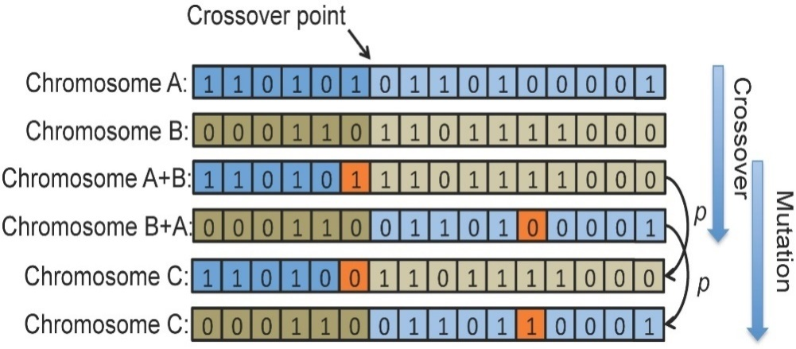
5.2.7 交叉
1. 基本的交叉算子
（1）一点交叉（single-point crossover）
● 一点交叉：在个体串中随机设定一个交叉点，实行交叉时，该点前或后的两个个体的部分结构进行互换，并生成两个新的个体。

Slide 38
5.2.7 交叉
1. 基本的交叉算子
（2）二点交叉 （two-point crossover）
● 二点交叉：随机设置两个交叉点，将两个交叉点之间的码串相互交换。

Slide 39
5.2.7 交叉
2. 修正的交叉方法
部分匹配交叉 PMX：Goldberg D. E.和R. Lingle(1985)
(1) 按照一定方法生成匹配区域，使用位置交换操作交换两个父串的匹配区域。
对于排序任务，出现重复任务，属于非法调度。

Slide 40
5.2.7 交叉
2. 修正的交叉方法
部分匹配交叉PMX：Goldberg D. E.和R. Lingle(1985)
(2) 将匹配区域外出现的重复任务按照匹配区域内的位置映射关系交换
区域外出现的重复任务，例如 里面8 7 1部分的7，用蓝色框，即区域内，上面的9代替

Slide 41
5.2.8 变异
变异算子
将个体编码中的一些位进行随机变化
变异的主要目的是维持群体的多样性，对选择、交叉过程中可能丢失的某些遗传基因进行修复和补充。变异算子的基本内容是对群体中的个体串的某些基因座上的基因值进行变动。变异操作是按位进行的，即对某一位的内容进行变异。
1. 位点变异
2. 逆序变异
3. 插入变异
4. 互换变异
5. 移动变异
变异算子

Slide 42
5.2.8 变异
●位点变异：群体中的个体码串，随机挑选一个或多个基因座，并对这些基因座的基因值以变异概率作变动。
p:变异概率(0.001)
0->1; 1->0

Slide 43
5.2.8 变异
● 逆转变异：在个体码串中随机选择两点（逆转点），然后将两点之间的基因值以逆向排序插入到原位置中。
● 插入变异：在个体码串中随机选择一个码，然后将此码插入随机选择的插入点中间。
● 互换变异：随机选取染色体的两个基因进行简单互换。
● 移动变异：随机选取一个基因，向左或者向右移动一个随机位数。
变异概率不能太大，以防止群体中重要的、单一的基因被丢失。（变异概率太大使遗传算法倾向于随机搜索）

Slide 44
5.2.9 遗传算法的一般步骤

Slide 45
第 5 章 智能计算及应用
5.1进化算法的生物学背景
5.2 遗传算法
5.3遗传算法的主要改进算法
5.4 基于遗传算法的生产调度方法

Slide 46
5.3 遗传算法的主要改进算法
5.3.1 双倍体遗传算法
5.3.2 双种群遗传算法
5.3.3 自适应遗传算法

Slide 47
5.3.1 双倍体遗传算法
1. 基本思想
双倍体遗传算法采用显性和隐性两个染色体同时进行进化，提供了一种记忆以前有用的基因块的功能。
双倍体遗传算法采用显性遗传。
双倍体遗传延长了有用基因块的寿命，提高了算法的收敛能力，在变异概率低的情况下能保持一定水平的多样性。

Slide 48
5.3.1 双倍体遗传算法
2. 双倍体遗传算法的设计
（1）编码/解码：两个染色体（显性、隐性）
（2）复制算子：计算显性染色体的适应度，按照显性染色体 的复制概率将个体复制到下一代群体中（选择）。
（3）交叉算子：两个个体的显性染色体交叉、隐性染色体也同时交叉。
（4）变异算子：个体的显性染色体按正常的变异概率变异；隐性染色体按较大的变异概率变异。
（5）双倍体遗传算法显隐性重排算子：个体中适应值较大的染色体设为显性染色体，适应值较小的染色体设为隐性染色体。

Slide 49
5.3.2 双种群遗传算法
基本思想
平衡态：随着时间的推移，逐渐进化到某些特征相对优势的状态，此后这个种群的特性就不会再有很大变化。
在遗传算法中使用多种群同时进化，并交换种群之间优秀个体所携带的遗传信息，以打破种群内的平衡态达到更高的平衡态，有利于算法跳出局部最优。
双种群遗传算法：建立两个遗传算法群体，分别独立地运行复制、交叉、变异操作，同时当每一代运行结束以后，选择两个种群中的随机个体及最优个体分别交换。

Slide 50
5.3.2 双种群遗传算法
2. 双种群遗传算法的设计
● 编码/解码设计
● 交叉算子、变异算子
● 杂交算子
种群A
种群B
num个随机个体
最优个体
num个随机个体
最优个体
设种群A与种群B，当A与B种群都完成了选择、交叉、变异算子后，产生一个随机数num，随机选择A中num个个体与A中最优个体，随机选择B中num个个体与B中最优个体，交换两者，以打破平衡态。

Slide 51
双种群遗传算法程序流程图

Slide 52
5.3.3 自适应遗传算法
基本思想
● Srinvivas M.，Patnaik L. M.等在1994年提出一种自适应遗传算法(adaptive genetic algorithms，AGA)： 能随适应度变化自动改变。
交叉概率和变异概率
● AGA：当种群各个体适应度趋于一致或者趋于局部最优时，使 增加，以跳出局部最优；而当群体适应度比较分散时，使 减少，以利于优良个体的生存。
● 同时，对于适应度高于群体平均适应值的个体，选择较低的 ，使得该解得以保护进入下一代；对低于平均适应值的个体，选择较高的 值，使该解被淘汰。

Slide 53
第 5 章 模拟生物进化的遗传算法
5.1进化算法的生物学背景
5.2 遗传算法
5.3遗传算法的主要改进算法
5.4 基于遗传算法的生产调度方法

Slide 54
5.4.1 基于遗传算法的流水车间调度方法
1. 流水车间调度问题
问题描述：n 个工件要在 m 台机器上加工，每个工件需要经过 m 道工序，每道工序要求不同的机器，n 个工件在 m 台机器上的加工顺序相同。工件在机器上的加工时间是给定的，设为
问题的目标：确定 n 个工件在每台机器上的最优加工顺序，使最大流程时间达到最小。

Slide 55
5.4.1 基于遗传算法的流水车间调度方法
1. 流水车间调度问题
假设：
(1) 每个工件在机器上的加工顺序是给定的。
(2) 每台机器同时只能加工一个工件。
(3) 一个工件不能同时在不同的机器上加工。
(4) 工序不能预定。
(5) 工序的准备时间与顺序无关，且包含在加工时间中。
(6) 工件在每台机器上的加工顺序相同，且是确定的。

Slide 56
5.4.1 基于遗传算法的流水车间调度方法
2. 求解流水车间调度问题的遗传算法设计
（1） FSP的编码方法
对于FSP，最自然的编码方式是用染色体表示工件的顺序。
对于有四个工件的FSP，第 个染色体 ，表示工件的加工顺序为： 。

Slide 57
5.4.1 基于遗传算法的流水车间调度方法
2. 求解流水车间调度问题的遗传算法设计
（2）FSP的适应度函数
:第 个染色体 的最大流程时间，
FSP的适应度函数：

Slide 58
5.4.1 基于遗传算法的流水车间调度方法
求解FSP的遗传算法实例
例5.1 Ho 和 Chang(1991) 给出的5个工件、4台机器问题。
加工时间表
工件
1
31
41
25
30
2
19
55
3
34
3
23
42
27
6
4
13
22
14
13
5
33
5
57
19

Slide 59
5.4.1 基于遗传算法的流水车间调度方法
表9.3 遗传算法运行的结果
用穷举法求得最优解：4-2-5-1-3，加工时间：213；
最劣解：1-4-2-3-5，加工时间：294；平均解的加工时间：265。
用遗传算法求解。选择交叉概率 ，变异概率 ,种群规模为20，迭代次数 。
遗传算法运行的结果
总运行
次数
最好解
最坏解
平均
最好解
的频率
最好解的
平均代数
20
213
221
213.95
0.85
12

Slide 60
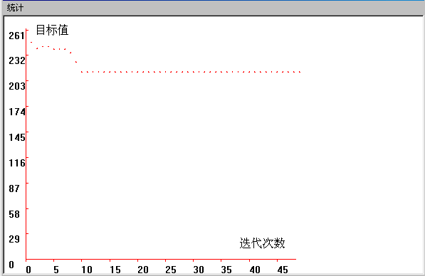
5.4.1 基于遗传算法的流水车间调度方法
表9.3 遗传算法运行的结果
最优解收敛图

Slide 61
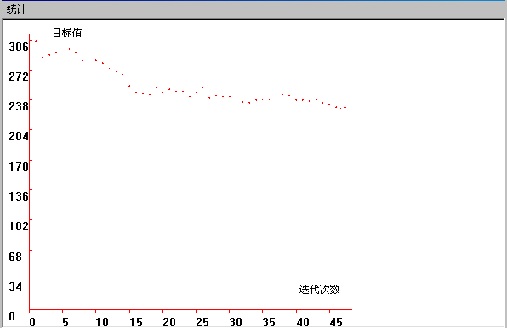
5.4.1 基于遗传算法的流水车间调度方法
平均值收敛图

Slide 62
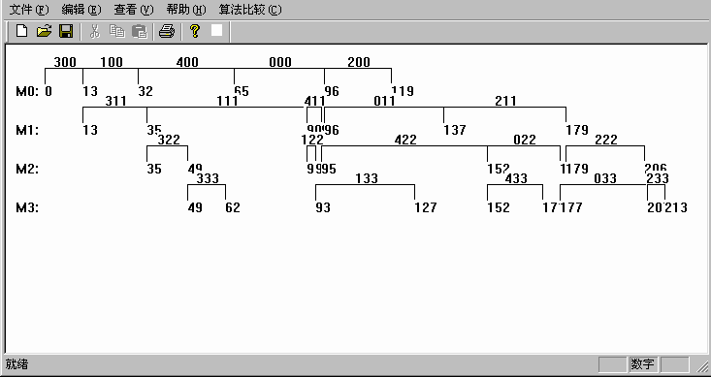
5.4.1 基于遗传算法的流水车间调度方法
三元组（i,j,k）：表示第i个工作的第j道工序在第k台机器上加工。
机器甘特图
加工时间表
3-1-4-0-2
工件
1
31
41
25
30
最优解：4-2-5-1-3
加工时间：213
2
19
55
3
34
3
23
42
27
6
4
13
22
14
13
5
33
5
57
19

Slide 63
5.4.2 基于遗传算法的混合流水车间调度方法-自学
1. 混合流水车间调度问题
问题的特征：在某些工序上存在并行机器。
问题的描述：需要加工多个工件，所有工件的加工路线都相同，都需要依次通过几道工序，在所有工序中至少有一个工序存在着多台并行机器。
需要解决的问题：确定并行机器的分配情况以及同一台机器上工件的加工排序。
目标：最小化最大流程时间。

Slide 64
5.4.2 基于遗传算法的混合流水车间调度方法
2. 混合流水车间调度问题的遗传算法编码方法
假设加工 个工件，每个工件都要依次经过 个加工工序，每个工序的并行机器数为 ， 。所有工序中至少有一个工序存在并行机，即至少有一个 大于1。
HFSP的编码矩阵
： 上的一个实数，表示 工件的第 个工序在第
台并行机上加工。
：多个工件在同一台机器上加工同一个工序

Slide 65
5.4.2 基于遗传算法的混合流水车间调度方法
，按 的升序来加工工件。
，根据每个工件的前一个工序的完成时间来确定其加工顺序，前一个工序先完成的先加工。
假如完成时间相同，也按 的升序来加工。
染色体的长度： 。
染色体：

Slide 66
5.4.2 基于遗传算法的混合流水车间调度方法
例如，对于有3个工件、3道工序、各工序的并行机器数分别为3，2，2的混合流水车间调度问题。
编码矩阵：
混合流水车间调度的机器编号
染色体：
[2.1，2.4，1.9，0，1.6，2.1，2.3，0，1.1，2.4，1.2]

Slide 67
5.4.2 基于遗传算法的混合流水车间调度方法
3. 调度实例
某汽车发动机厂金加工车间要加工12个工件，每个工件都有车、刨、磨 3个工序，现有3台车床，2台刨床，4台磨床，每台机床的加工能力不同。

Slide 68
5.4.2 基于遗传算法的混合流水车间调度方法
工件在每个机器上的加工时间
工件
工序1
工序2
工序3
机器1
机器2
机器3
机器4
机器5
机器6
机器7
机器8
机器9
1
2
2
3
4
5
2
3
2
3
2
4
5
4
3
4
3
4
5
4
3
6
5
4
4
2
3
4
2
5
4
4
3
4
6
5
3
6
5
8
5
4
5
3
3
1
3
4
6
5
6
6
5
4
2
3
4
3
9
5
7
5
2
4
4
6
3
4
3
5
8
3
5
4
7
5
3
3
6
4
9
2
5
4
1
2
7
8
6
5
10
3
6
4
3
4
4
8
6
7
11
5
2
4
3
5
6
7
6
5
12
6
5
4
5
4
3
4
7
5

Slide 69
5.4.2 基于遗传算法的混合流水车间调度方法
得到的最好的染色体是：
算法中使用的参数为 =0.07， =0.80， =0.01，种群规模为30，种群经过100代的进化，目标函数最小值随着种群的进化逐渐地减小，最后收敛于极值，目标函数平均值也随着群体的进化逐渐减少，最后趋近于最优值。
最好的染色体：
[2.77，3.51，1.74，3.52，2.42，1.36，3.28，3.94，1.09，
1.22，2.24，3.64，0，1.60，1.13，1.24，2.97，1.73，1.88，1.08，2.68，1.16，2.69，2.51，2.96，0，4.99，3.29，4.95，2.35，1.10，1.01，1.73，1.35，3.06，1.20，4.13，3.67 ]

Slide 70
5.4.2 基于遗传算法的混合流水车间调度方法
得到的最好的染色体是：
混合流水车间调度结果甘特图

Slide 71

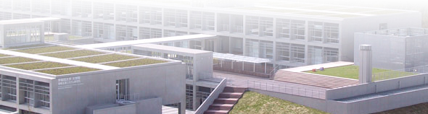
Introduction of Artificial Intelligence
THE END

